Slide 1
Hastalıkların Teşhisinde Metal Kompleksleri

Slide 4
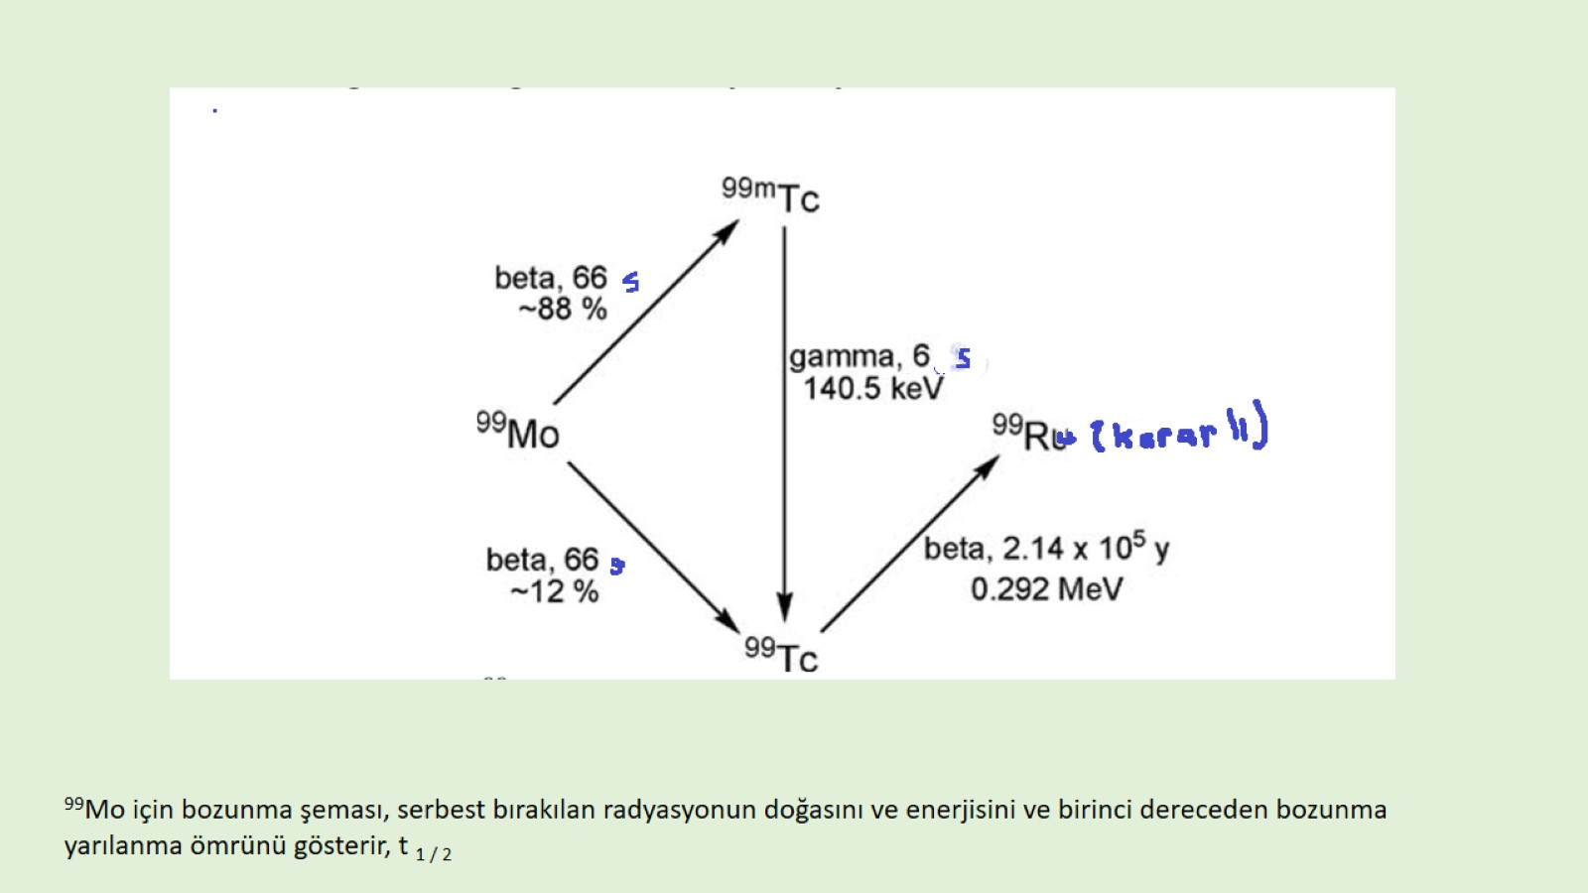

Slide 9
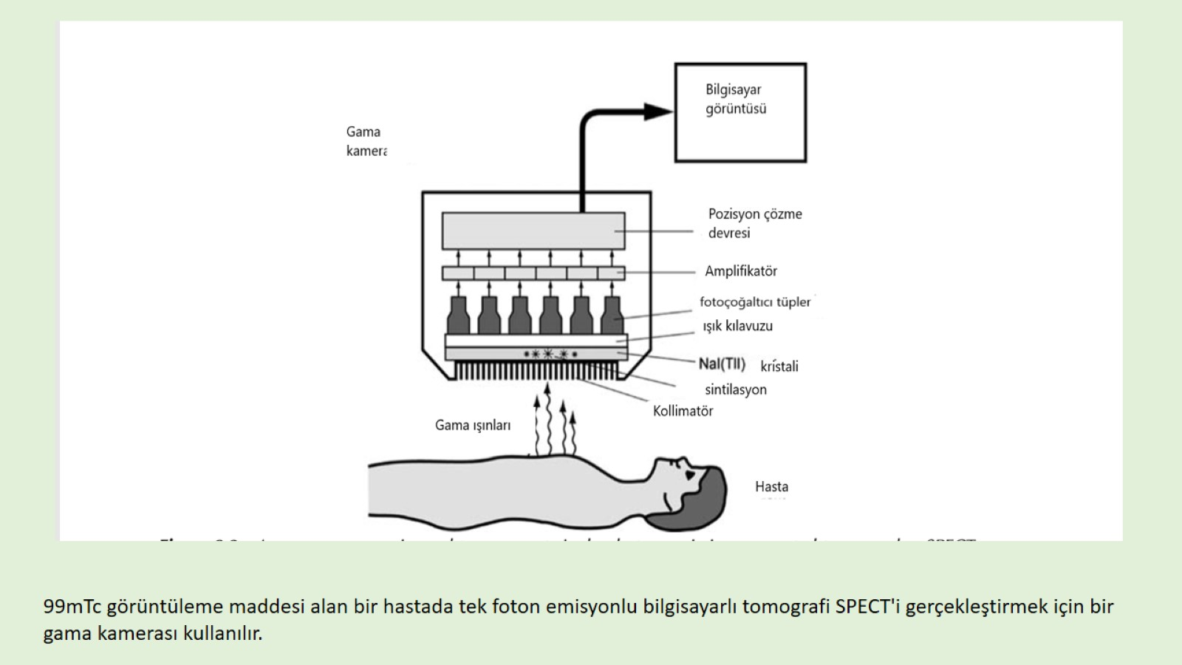

Slide 11
